Slide 1
Projet HADOOP Big Data et BI
Big Data
DigiCheese – Groupe 4
Assala SOUSSI
Antoine FONTANILLE
Florian ARNAU
Asma ZAÏDI

Slide 2
Rappel de la lettre de mission

Slide 3
Lettre de mission
1.
2.
3.
Contexte
Conséquences
Etat d'avancée de la mission
API vieillissante
Perte de compétitivité face aux concurrents
2ème partie livrée ce jour :
Tableau de suivi d'activité
Pas de structuration de l'équipe
Problème de préparation des colis
1ère partie livrée : Intervention pour modernsier l'API
Plus de maintenance possible
Clients mécontents
Pas de suivi d'activité
Perte de CA

Slide 4
Les outils à installer
FileZilla
Transfert de fichiers PC -> VM
HADOOP (HDFS, HBase)
Stocker & traiter (MapReduce)
ODBC
Connecter Hbase à Power BI
Power BI
Modéliser & créer des dashboards

Slide 5
Partie 1 : Préparation & structuration des données

Slide 6

Processus
Importation des données
Nettoyage des données
PC => FileZila => VM
01
02
Script Python :
Normalisation des données
Suppression des accents
Suppression des doublons
Visualisation
Connexion ODBC
Power BI : Création dashboard
05
Traitements
HBase
03
04
Mapper
Reducer
Création de la table
'Orders_Staging', 'c', 'o', 'm'
Chargement avec HappyBase

Slide 7
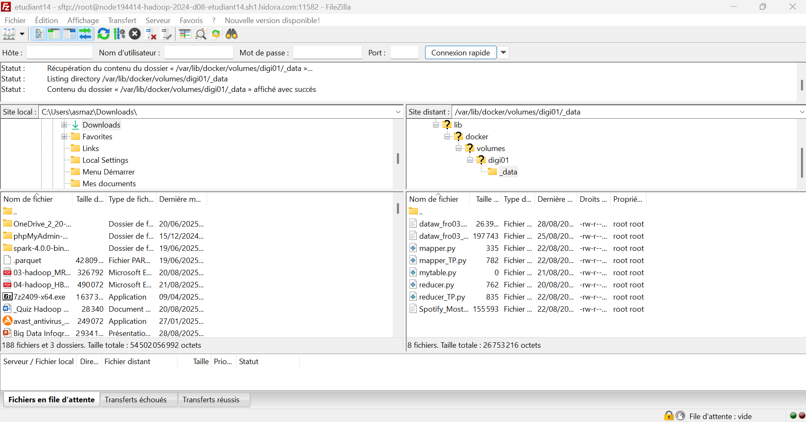
Etape 1: FileZilla => importation des données

Slide 8
Suite étape 1 : Importation des données (les 5V)
Volume
Vélocité
Quantité énorme de données générées
Vitesse de création, transfert et traitement
Variété
Véracité
multiplicité des formats
Fiabilité et qualité des données collectées
Valeur
Capacité à transformer les données en informations utiles

Slide 9
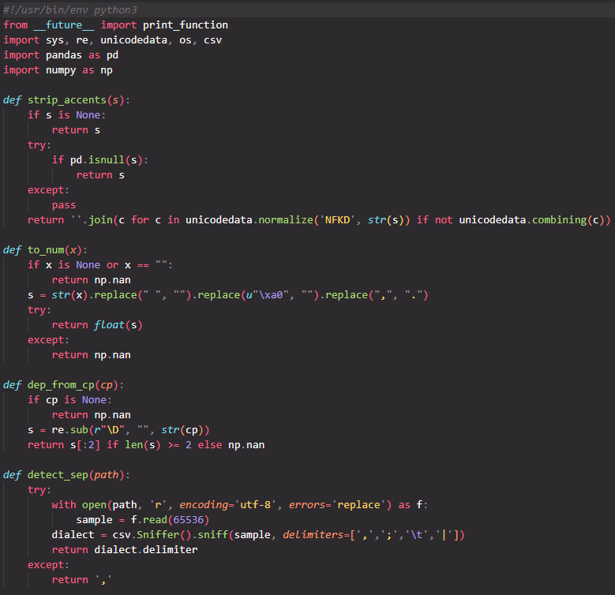
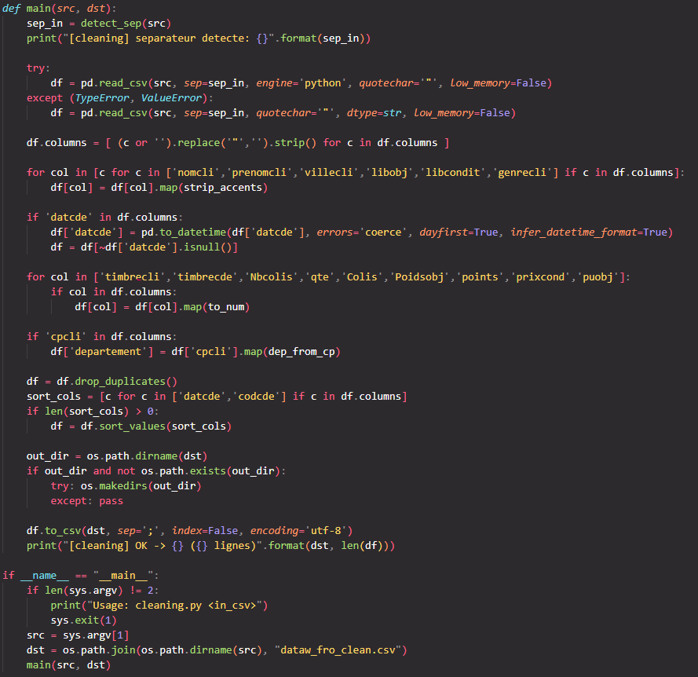
Etape 2 : Script Python 'Cleaning' => Nettoyage des données

Slide 10
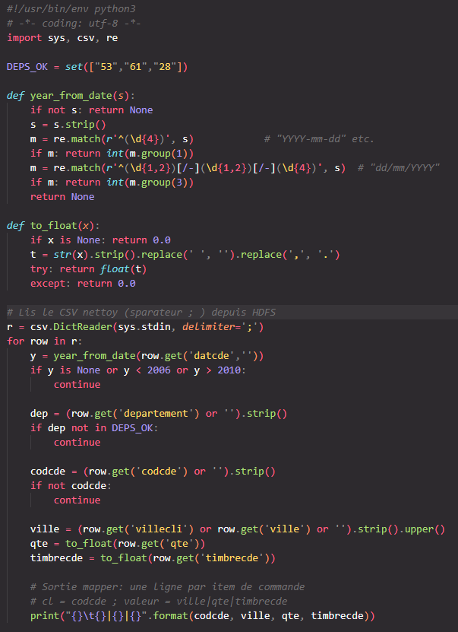
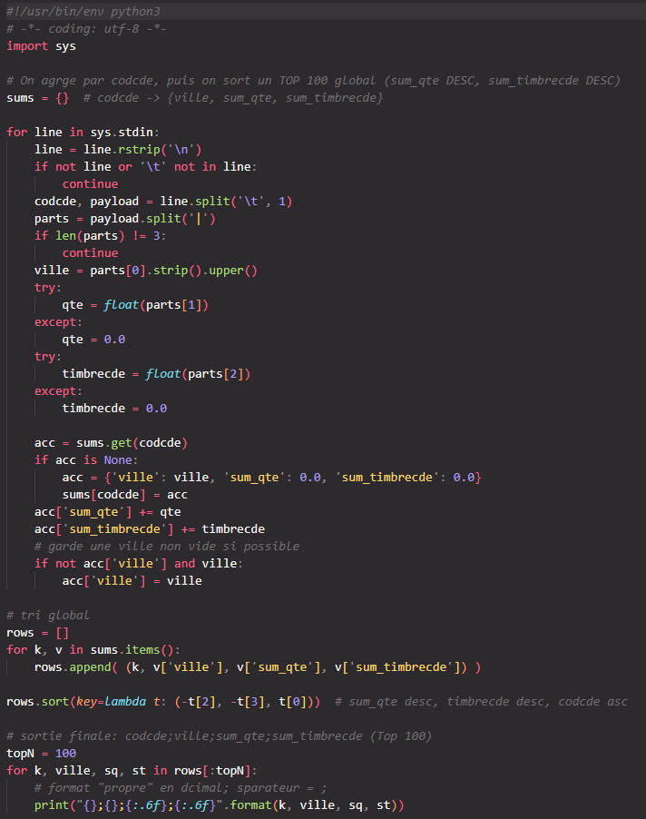
Etape 3 : Mapper-Reducer => Traitements des données

Slide 11
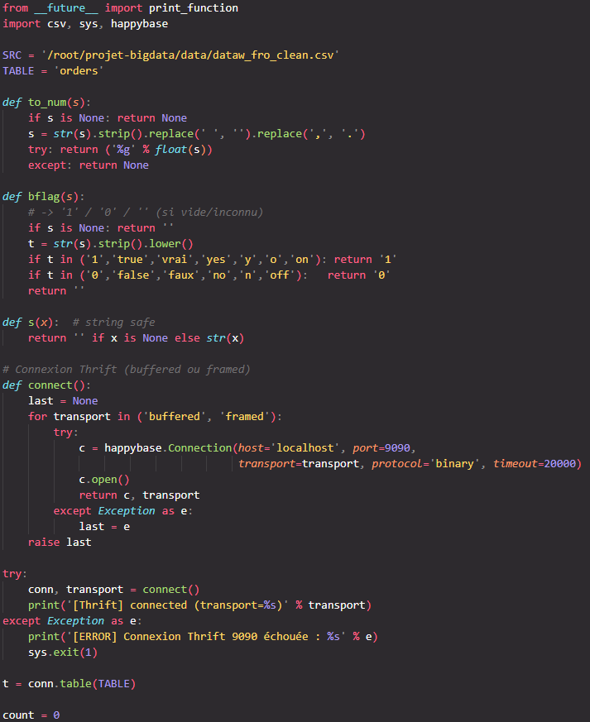
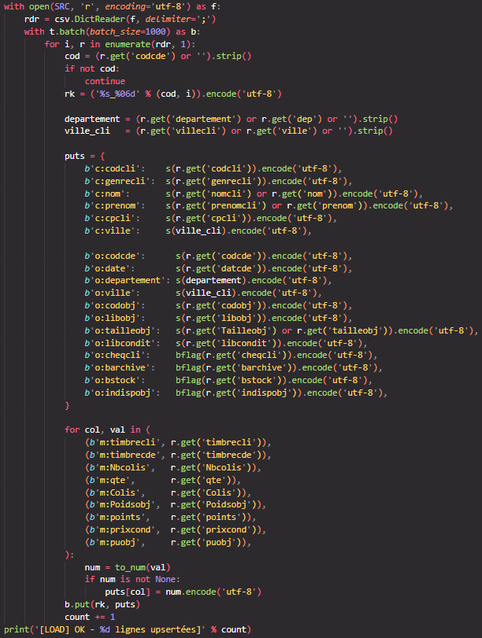
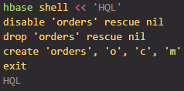
Etape 4 : Création de la table 'Orders_Stagging' => HBase

Slide 12
Partie 2 : Visualisation des données

Slide 13
Exploitation des données
ODBC
POWER BI
Création des références
Contrôler le modèle relationnel
Passerelle entre HBase et Power BI
Utilisation des ports (port privé)
Transformer les données
Création de script
Intérêt : Création automatique des relations
Modèle en étoile

Slide 14
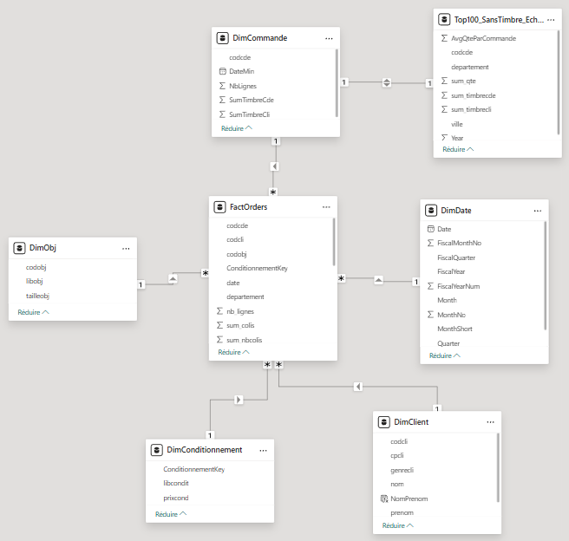
Modèle en étoile

Slide 15
Partie 3 : Démonstration

Slide 16
Etape 5 : Power BI => Visualisation
- Hadoop - Power BI

Slide 17
Conclusion

Slide 18
Résumé
Visualisation en périmètre
Dashboards
Value
Charger, préparer les données
et modèle en étoile
ETL & modélisation
Veracity
Données reformatées
Données saines
Variety
Premier nettoyage, MapReduce
Velocity
Traitement des données
Charger les données dans Hadoop
Données brutes

Slide 19
Diagnostic Général
Data Risk
Interpretation Risk
Absence d'OAD
Inexploitation des données
Manque de suivi d'activité
Perte de CA
Ralentit le processus d'évolution de l'entreprise
Manque de lisibilité sur la situation de l'entreprise
Difficulté de percevoir la rentabilité
Perte de part de marché au bénéfice des concurrents

Slide 20
Nous vous remercions de votre confiance

